Slide 1


Slide 2


案例名称 |  | 首批国产化信创POS系统在石油石化行业的规模化应用——中科英泰助力中国石油安徽销售加油站数智升级
参与方 | 申报企业 | 青岛中科英泰商用系统股份有限公司
 | 应用企业 | 中国石油天然气股份有限公司安徽销售分公司
申报奖项类别 |  | 数值供应链赛道
案例核心要素 |  | 1.行业背景：在当前国家大力推进信息技术应用创新（信创）工程，以实现关键领域核心技术自主可控的大背景下，石油石化行业作为国家能源支柱产业，对信息安全与数字化转型有着极高要求。传统国外品牌 POS 设备存在潜在安全风险且难以满足个性化业务需求，国产化替代迫在眉睫。 2. 产品优势：信创 POS 收款机采用国产自主可控的芯片、操作系统及安全加密技术，具备高度安全性，有效防范数据泄露与网络攻击；功能上贴合石油石化行业复杂业务场景，如多油品销售精准计价、多种支付方式融合（支持银联、移动支付等）、适应加油站恶劣环境（防爆、防尘、防潮等），且操作便捷，降低员工培训成本。 3. 合作成果：为安徽石油量身定制部署信创 POS 收款机后，显著提升支付效率，减少顾客排队时间，顾客满意度大幅上升；通过安全合规的本地化数据处理，保障企业资金与交易信息安全，助力安徽石油构建稳定可靠、高效智能的零售终端支付体系，树立行业内国产化设备应用标杆典范。
应用企业推荐语 |  | 首创石油石化行业POS国产化新纪元

Slide 3

1
案例简介及辅助证明
供应链响应时间节约（物流效率）
01
04
07
目
录
数智化应用
配送及时率（稳定性）
CONTENTS
02
05
库存周转率
利润率提升
03
06

Slide 4



01
PART-
案例简介及辅助证明

Slide 5
项目背景
加油站信息化升级需求
中国石油安徽销售分公司信息系统设备采购项目，旨在提升加油站及油库信息化水平，满足业务发展需求。
传统加油站信息化设备老化，数据处理缓慢，无法满足现代业务需求，急需升级。
信创要求的提出
项目明确要求采购符合信创要求的设备，包括PC终端、收银POS机等，以构建安全可控、高效稳定的信息系统。
信创要求确保设备的自主可控和安全性，符合国家信息安全战略。
项目规模与资金
项目资金来自企业自筹，出资比例100%，采购设备种类繁多，涵盖信创PC终端、收银POS机、路由器等。
项目规模大，涉及设备多，资金投入大，对设备性能和安全性要求高。

Slide 6
项目目标
采购目标
业务目标
项目意义
采购符合信创要求的设备，构建安全可控、高效稳定的信息系统。
采购设备包括信创PC终端、收银POS机、路由器、交换机等，满足加油站及油库业务需求。
通过信息化设备升级，提升加油站及油库的运营效率，降低运营成本。
实现数据实时处理和传输，提高业务决策的科学性和及时性。
项目的实施将有效提升中国石油安徽销售分公司的信息化水平，助力加油站及油库业务高效运营。
为加油站行业信息化建设提供示范，推动行业整体信息化水平提升。

Slide 7
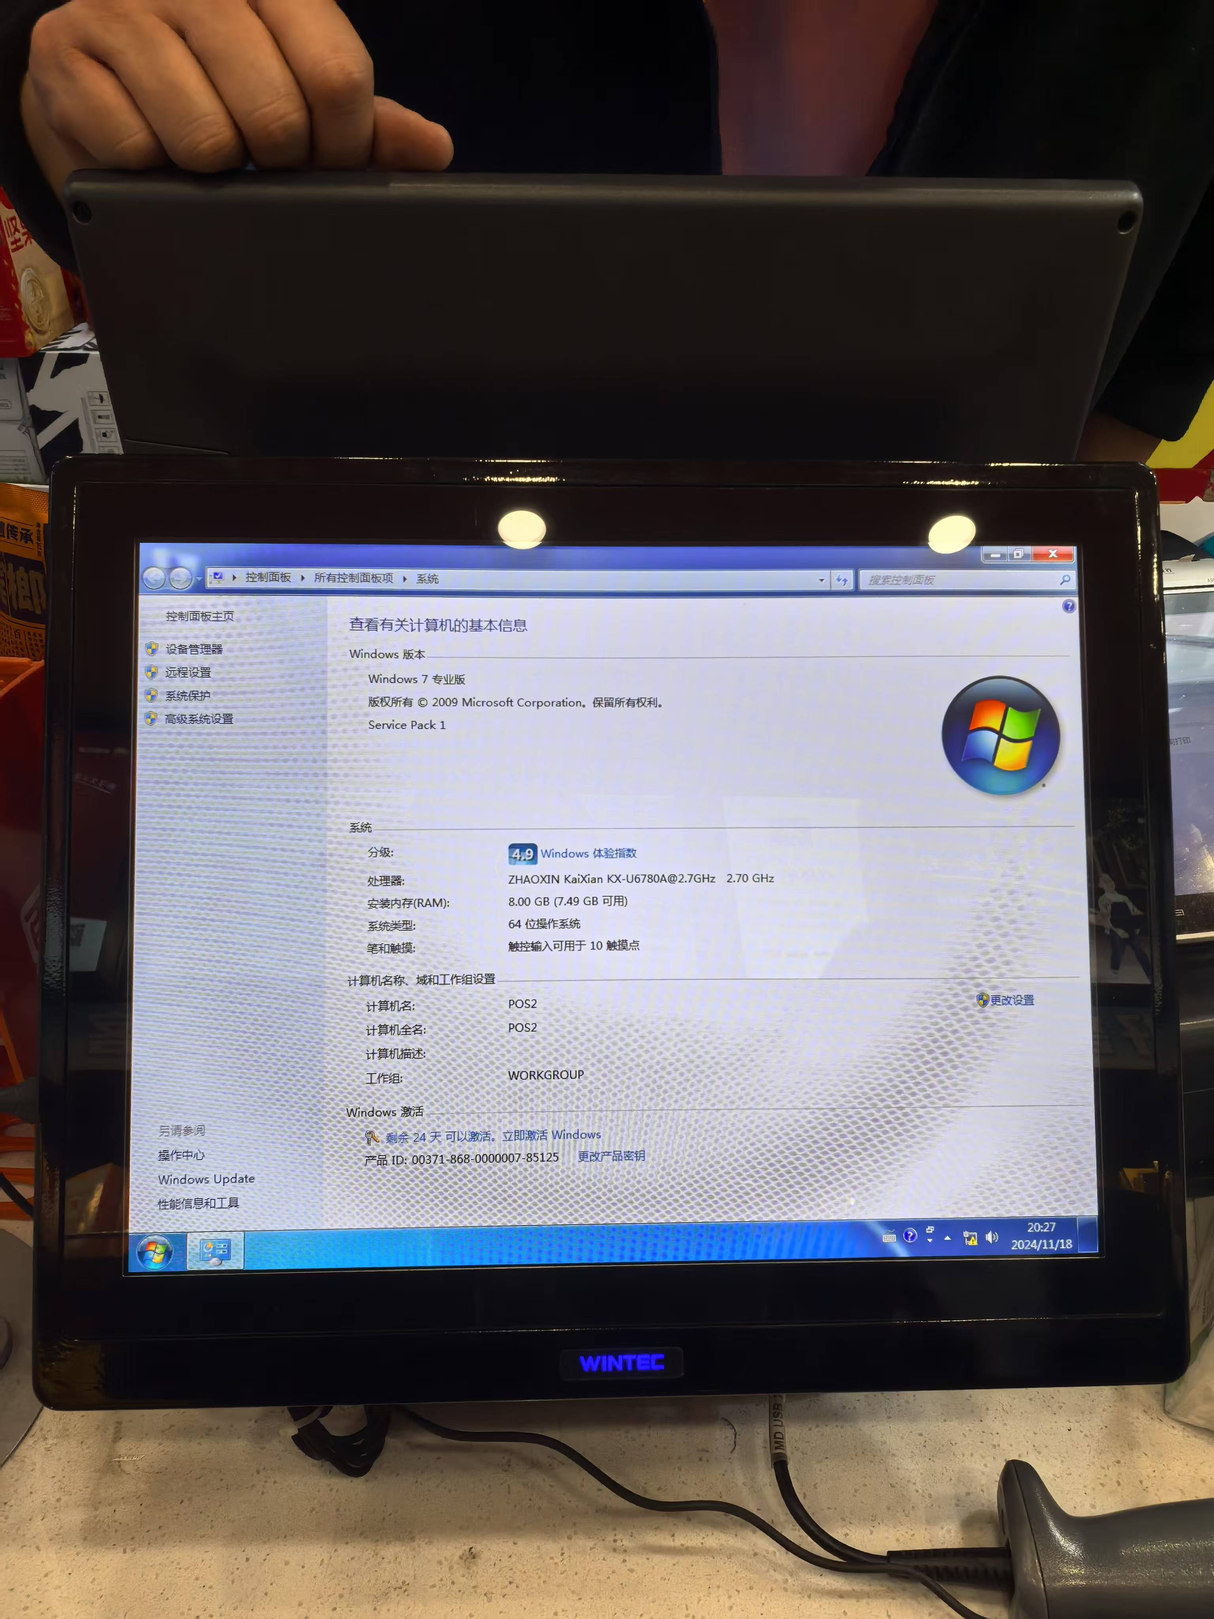
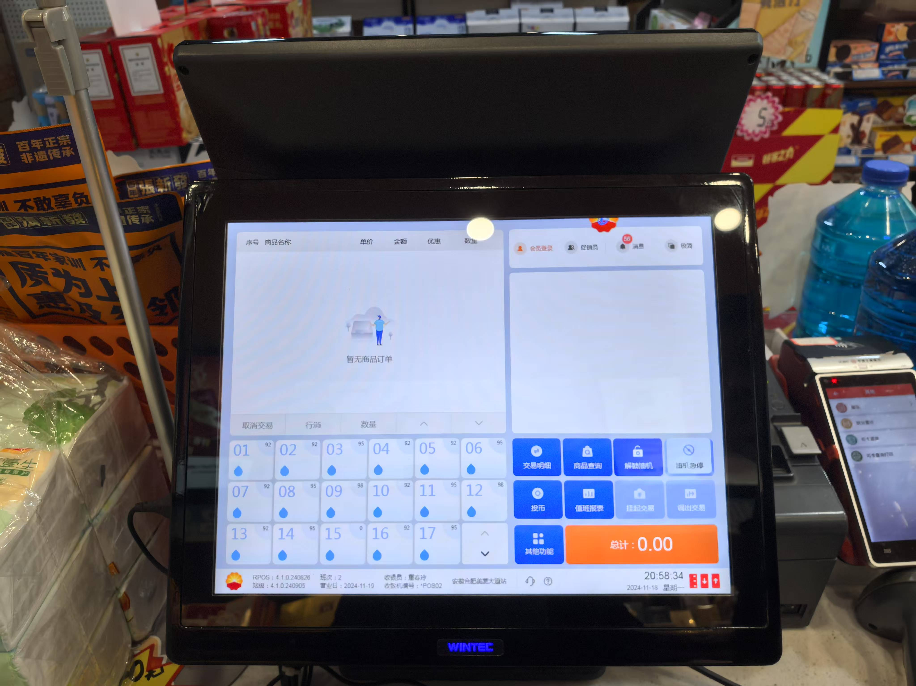
案例现场英泰产品照片

Slide 8
02
PART-
数智化应用

Slide 9
英泰信创POS通过中国石油安徽销售加油站测试
兆芯处理器测试
测试意义
测试结果应用
兆芯X86处理器应用于中国石油安徽销售加油站测试，测试环境为加油站BOS服务器端。
测试时长为半年，两款处理器技术指标和性能均满足中石油业务需求。
为信创POS设计和国产CPU选型提供重要参考，验证了国产处理器的可靠性和性能。
测试结果表明国产处理器可替代传统处理器，推动信创产业发展。
测试结果为后续信创POS产品研发提供了数据支持，确定了适合加油站业务的处理器型号。
为信创POS产品设计奠定了基础，确保产品符合信创要求和业务需求。
01
02
03

Slide 10
信创POS产品设计目标：自主可控
使用国产处理器
信创POS产品采用国产处理器，如兆芯KX- U6780A，符合招标信创要求。
国产处理器的应用确保了产品的自主可控，减少了对国外技术的依赖。
支持多种操作系统
支持Win10 64位专业版、WIN7 64位、统信、麒麟、方德等操作系统，满足不同用户需求。
多操作系统支持提高了产品的兼容性和通用性，适应不同业务场景。
推动信息技术自给自足
产品设计理念强调自主创新，推动信息技术自给自足，提升产业链安全性和竞争力。
自主创新是信创产业的核心，信创POS产品通过自主创新实现了技术突破。

Slide 11
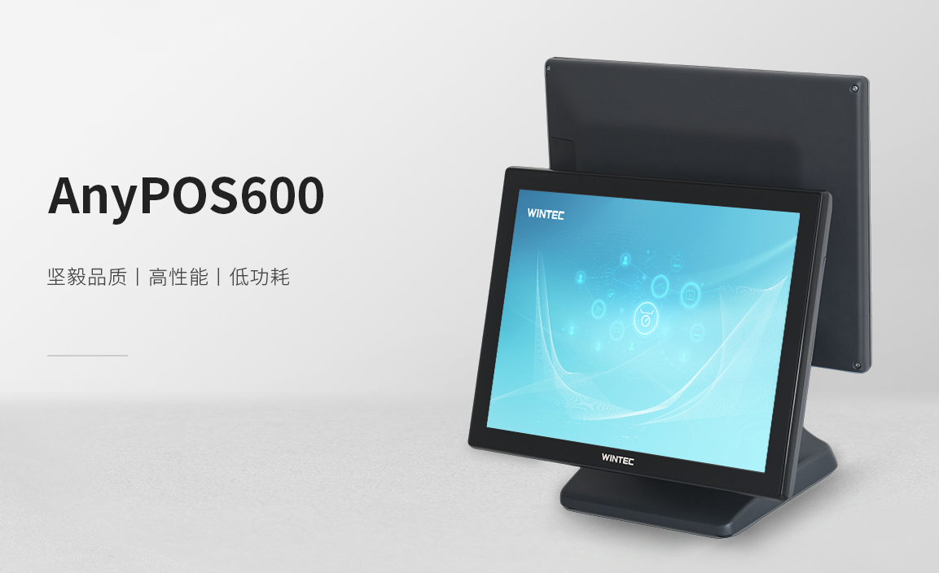
信创POS产品设计目标：安全稳定
稳定性设计
产品设计采用双硬盘配置，提高系统稳定性和数据可靠性。
双硬盘配置可防止硬盘故障导致数据丢失，确保系统稳定运行。
高性能要求
系统安全性
信创POS产品满足数据处理、存储和计算的高效能要求，提升业务效率。
高性能是产品满足加油站业务需求的关键，确保实时数据处理。
信创POS产品注重系统安全性，采用多重安全防护措施，确保数据安全。
系统安全是产品的重要特性，防止数据泄露和系统故障。

Slide 12
信创POS产品创新理念
首创石油石化行业POS国产化新纪元
工控主板设计
铝合金机身与散热设计
ANYPOS600系列POS机是石油石化行业第一台信创POS机，采用兆芯KX- U6780A处理器，符合招标信创要求。
该产品填补了石油石化行业信创POS机市场的空白，具有里程碑意义。
采用工控主板，支持24小时运行，满足加油站不间断营业需求。
工控主板的高可靠性确保了POS机的稳定运行，减少故障。
采用铝合金机身，防水防尘，同时设计了机壳散热系统，快速传导热量，减少故障率。
铝合金机身提高了产品的耐用性，散热设计确保了长时间运行的稳定性。

Slide 13
信创POS外设创新设计
打印机与显示屏
打印机打印速度300毫米/秒，提高收银效率；显示屏增加防磁线圈，提高抗干扰能力。
高速打印机和抗干扰显示屏提升了收银操作的便捷性和准确性。
扫描枪与易维护性
扫描枪数据线长2米，方便扫描大件润滑油；增加橡胶密封件，防尘抗摔。电源适配器外置，2.5寸固态硬盘，方便更换。
长数据线和密封件设计提高了扫描枪的实用性，易维护性设计降低了维护成本。
低功耗与大钱箱设计
低功耗运行时70W左右，比普通PC每年可节约用电700余元；更大金属钱箱方便存放加油卡，方便收银员工作。
低功耗设计降低了运营成本，大钱箱设计提高了收银效率。

Slide 14
03
PART-
库存周转率

Slide 15
库存周转率
现状分析
传统库存管理依赖人工记录，数据滞后、误差大，导致库存周转率低，资金占用高。
人工记录方式无法实时反映库存变化，影响库存管理效率。
解决方案
实时采集销售数据，自动更新库存信息，生成库存预警报告，帮助及时补货。
系统自动更新和预警功能提高了库存管理的及时性和准确性。
应用效果
库存周转率提升15%，库存成本降低10%，释放现金流效率提升 30%。
库存周转率的提升和成本的降低显著提高了公司的运营效益。

Slide 16
04
PART-
供应链响应时间节约（物流效率）

Slide 17
供应链响应时间节约（物流效率）
现状分析
解决方案
应用效果
传统供应链信息传递效率低，订单处理时间长，物流配送不及时，影响正常运营。
信息传递不及时导致供应链响应慢，影响公司运营效率。
实现订单信息实时共享，优化物流配送路线，提高配送效率。
系统对接和优化配送路线提高了供应链的响应速度和效率。
供应链响应时间缩短 35%，物流成本降低 20%，订单处理效率提升 40%。
供应链响应时间的缩短和物流成本的降低显著提高了公司的运营效率。

Slide 18
05
PART-
配送及时率（稳定性）

Slide 19

配送及时率（稳定性）
现状分析
传统配送环节缺乏有效监控，配送不及时、货物损坏等问题时有发生，影响客户满意度。
配送环节的监控不足导致服务质量不稳定，影响客户体验。
解决方案
实时跟踪订单状态，提供配送进度查询功能，支持客户评价反馈，提升配送服务质量。
实时跟踪和客户反馈功能提高了配送服务的透明度和质量。
应用效果
配送及时率提升10%，客户投诉率降低5%，客户满意度提升至95%以上。
配送及时率的提升和客户投诉率的降低显著提高了客户满意度。

Slide 20
06
PART-
利润率提升

Slide 21

利润率提升
现状分析
传统运营成本高，利润率低，难以实现可持续发展。
高运营成本和低利润率限制了公司的发展潜力。
解决方案
实现精细化运营管理，降低运营成本，提高运营效率，提升客户满意度。
精细化运营管理和成本控制提高了公司的盈利能力。
应用效果
综合运营成本降低 18%，客户复购率提升 20%，整体利润率增长 5%。
利润率的提升显著增强了公司的盈利能力。

Slide 22


2025
谢谢大家

